Slide 1




Thứ Tư ngày 11 tháng 12 năm 2024
Môn Tiếng Việt lớp 3
BÀI 23: NGHE VIẾT: TÔI YÊU EM TÔI

Slide 2
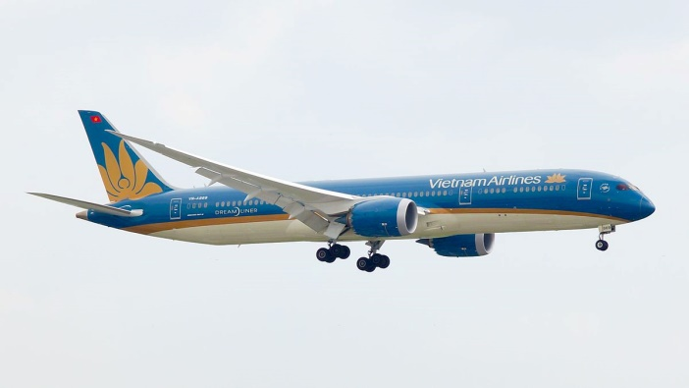
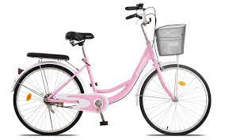

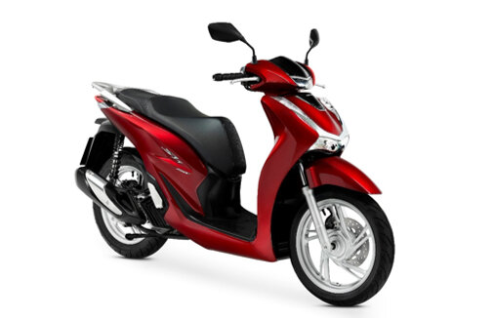

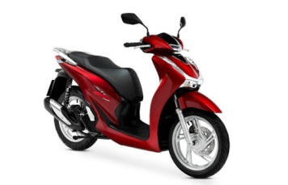
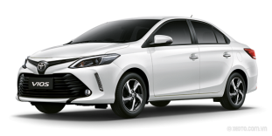

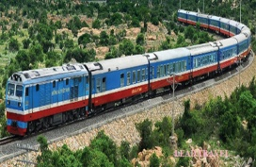

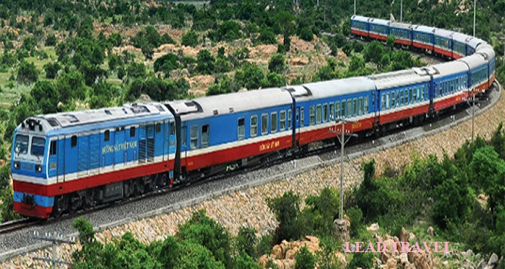
Điền r hay d:
….úc ….ích
Điền an hay ang:
Hoa l…
r r
an
Điền ươu hay ưu:
Kh….…. hót
Điền tr hay ch:
….ong veo
ướu
tr
Điền s hay x:
vườn .…au
Điền ăt hay ăc:
ôm ch…...
s
ặt
QUAY ĐỂ TÌM PHƯƠNG TIỆN

Slide 3
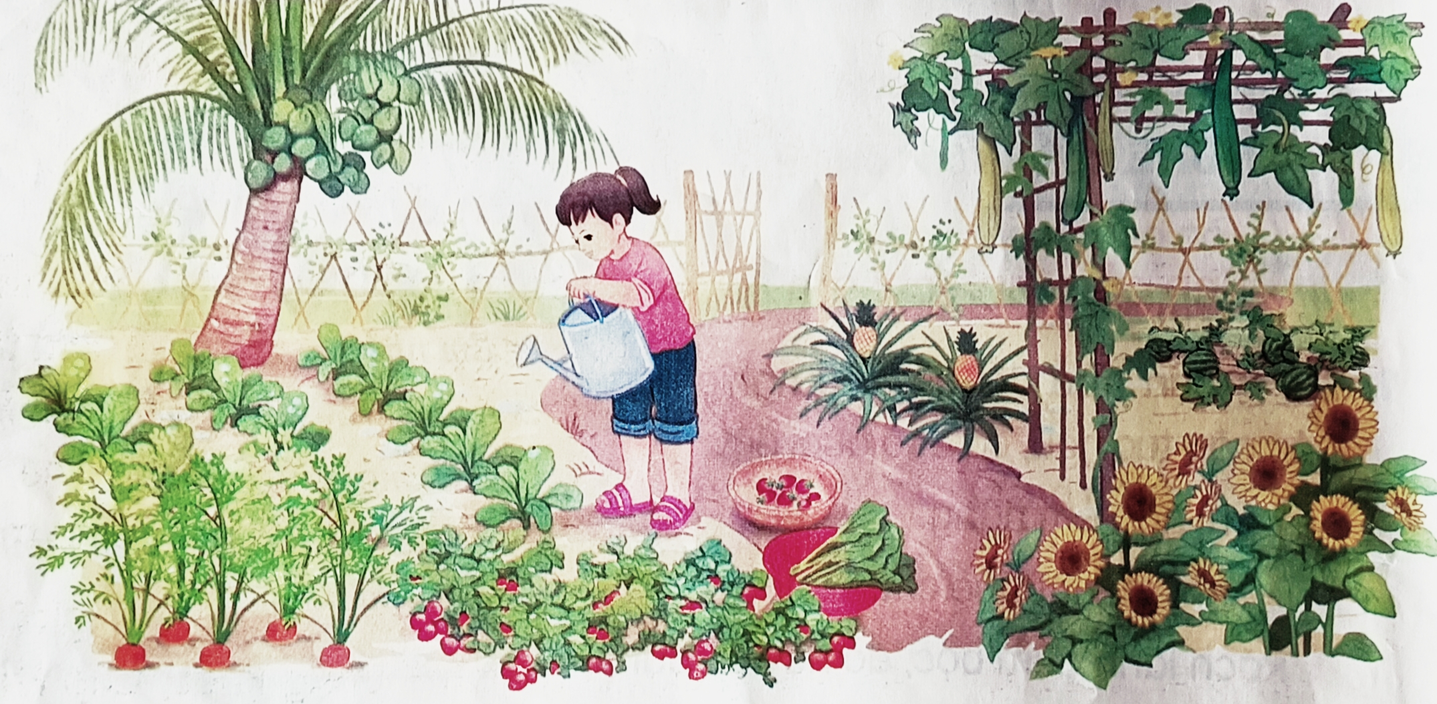

Slide 4
1. Nghe – Viết:
TÔI YÊU EM TÔI
Tôi yêu em tôi
Nó cười rúc rích
Mỗi khi tôi đùa
Nó vui, nó thích.
Mắt nó đen ngời
Trong veo như nước
Miệng nó tươi hồng
Nói như khướu hót.
Hoa lan, hoa lí
Nó nhặt cài đầu
Hương thơm theo nó
Sân trước vườn sau.
Tôi đi đâu lâu
Nó mong, nó nhắc
Nó nấp sau cây
Òa ra ôm chặt.
( Phạm Hổ )

Slide 5
Nghe- viết: TÔI YÊU EM TÔI
2. Viết từ khó.
3. Đổi vở, soát lỗi cho nhau.
Hai bạn trong bàn đổi vở và soát lỗi cho nhau.

Slide 6

4. Luyện tập.
Nhìn tranh, tìm và viết tên sự vật chứa tiếng bắt đầu bằng r, d hoặc gi.
M: hàng rào
cây dừa, quả dừa, lá dừa, cây dứa, quả dứa, dưa hấu, rau cải, giàn mướp, cà rốt, quả dâu tây, rổ, dép,..

Slide 7
4. Luyện tập.
Tìm thêm các từ ngữ có tiếng bắt đầu bằng r, d, gi .
- ra rả, rì rà, rì rào, rộn ràng, reo vui,....
- dồi dào, dẻo dai, dùng dằng, dẫn đường, ....
- giặt giũ, giúp đỡ, tranh giành,…

